Slide 1
基于超图的GIS应用简单科普
范浩志
4月1日

Slide 2
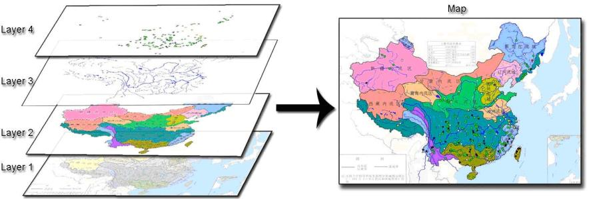
图层的概念
和 Photoshop 一样，多个图层叠加组成一个画面。
它们之间也会有覆盖顺序，也能设置显隐性。
地图一般会有一个的"底图"。
"底图"可以用矢量数据生成，也可以用"瓦片图"组装而成。

Slide 3
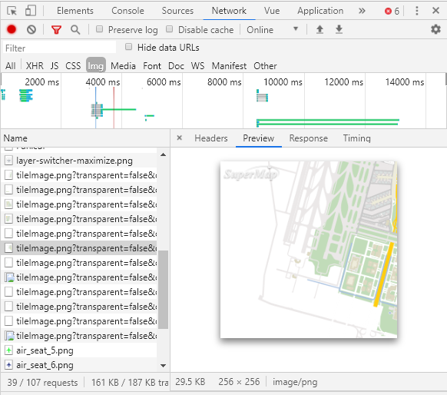
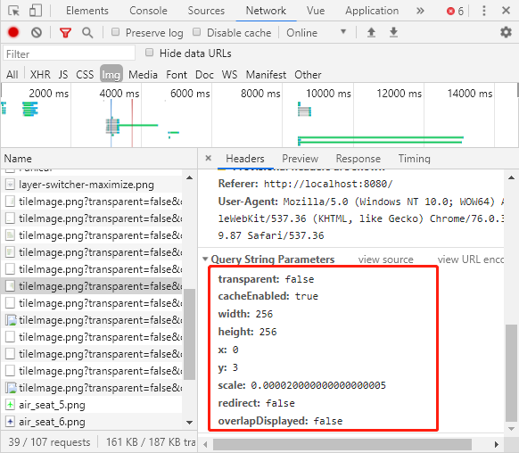
瓦片图
前面提到的瓦片图，本质就是一张张的图片。
可以在浏览器的 network 面板可以查看：

Slide 4
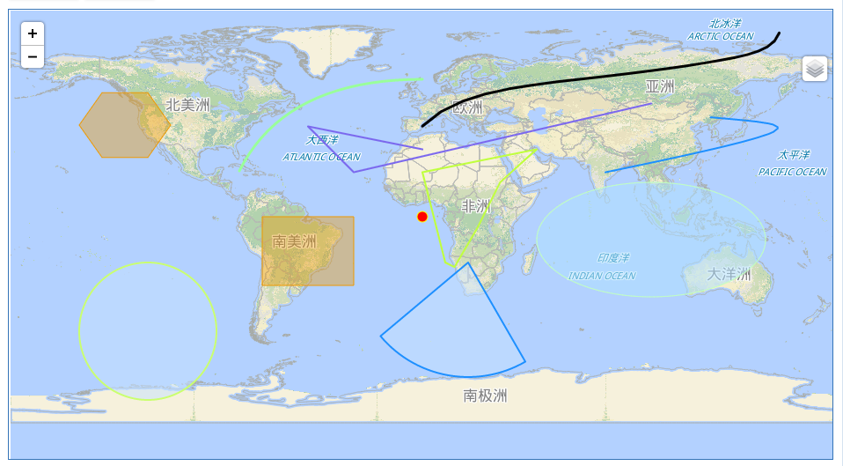
矢量要素
矢量要素大致可以分为 点、线、面 。如图所示。
各要素的作用：
点——单个物体、地点等。
线——路线、路径等。
面——地方的区域，如省市区；也可以用于圈选范围。

Slide 5
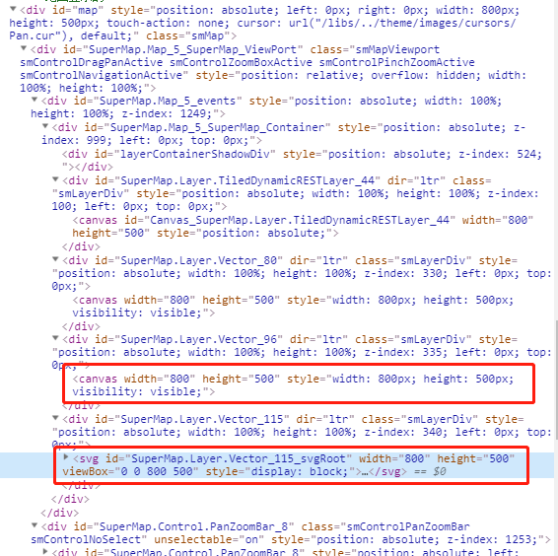
渲染
地图引擎的渲染可能会基于 SVG ， canvas 等。
使用 SVG 渲染的缺点：
DOM 节点与要素数量成正比，当要素数量过多时，会导致页面卡顿。

Slide 6
坐标系
常用的坐标系有：
EPSG:4326 (WGS84) ：目前最流行的地理坐标系统，也叫 GPS 坐标。这也是 superMap 默认使用的。
EPSG:3857 ：Web 墨卡托投影坐标系。
GCJ-02 ：相对于 WGS84 会有一点偏移。
BD09 ：只有百度在用的坐标系。
什么情况需要转换坐标系？
用户通过其他途径获取到的坐标点，需要录入 GIS 系统时；
用户需要导出特定坐标系的数据；
......

Slide 7
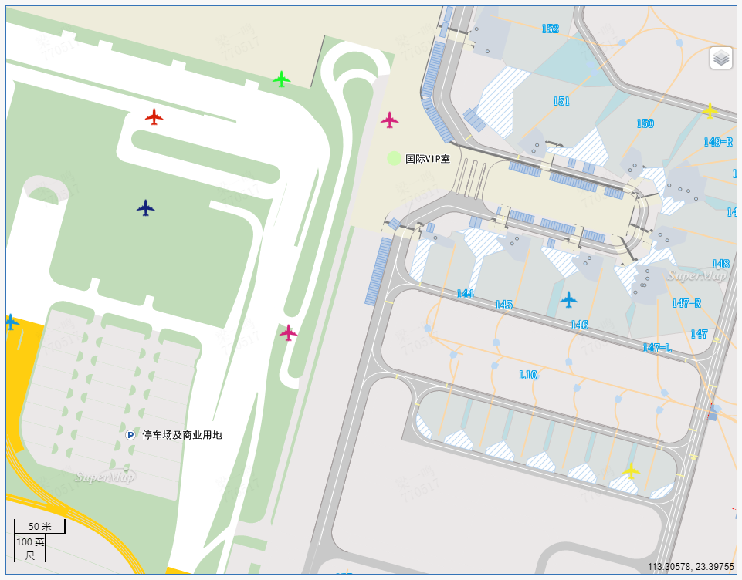
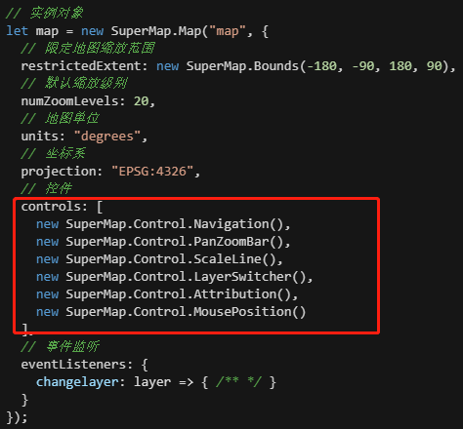
SuperMap API —— 控件
控件就是提供与地图的交互的功能。可以在地图实例化的时候添加。
图片中圈出的几个地方都属于控件。
还有一些控件是没有显示的，如地图的拖动、缩放等。

Slide 8
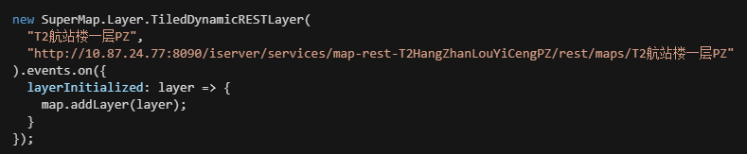
SuperMap API —— 瓦片图层
创建一个瓦片图层需要指定一个 URL ，该 URL 由特定的服务提供。
瓦片图层一般用作"底图"。
SuperMap 中默认只能有一个瓦片图作为底图，但可以修改参数地图实例对象的 allOverlays: true 可以把所有瓦片图都作为普通图层，即可以使用多张"底图"。
什么情况需要多张底图？
例如，一个底图提供航拍信息，另一个底图提供道路信息，两者组合起来就能显示更多的信息。
而对于只关心航拍信息的用户来说，就可以把道路信息隐藏，以减少干扰。

Slide 9
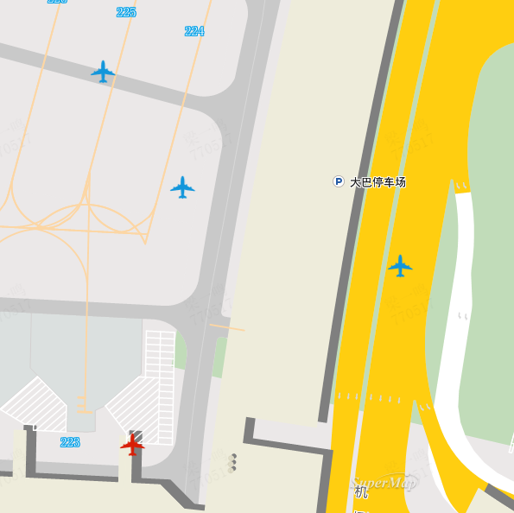
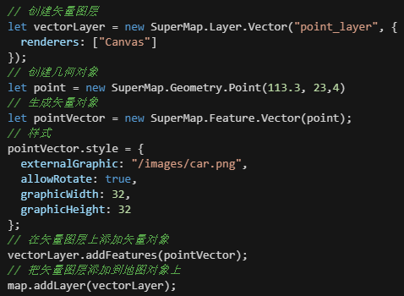
SuperMap API —— 矢量图层
前面已经提到过，矢量就是上面说过的 点、线、面 。
矢量图层就是存放这类要素的。
矢量图层可以使用 样式 改变点/线/面默认的显示方式。
示例中的"飞机"就是通过样式提供。

Slide 10
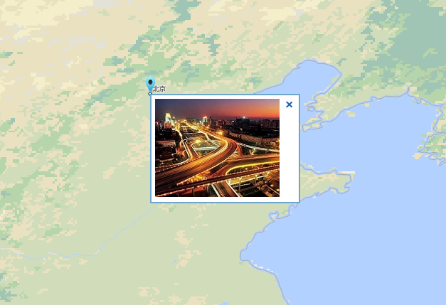
SuperMap API —— 与"点"的交互
对"点"要素的点击或者其他操作，都会触发特定的事件。
上图就是通过单击"点"要素弹出信息窗口。

Slide 11
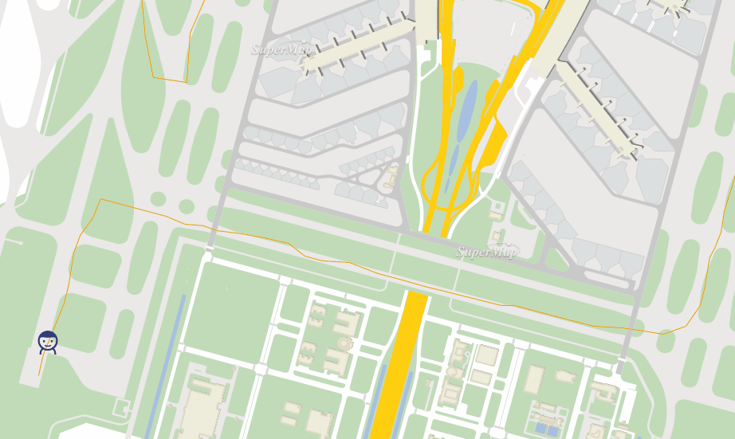
SuperMap API —— 实时更新"点"位置
示例中展示的就是对某个人的轨迹回放。

Slide 12
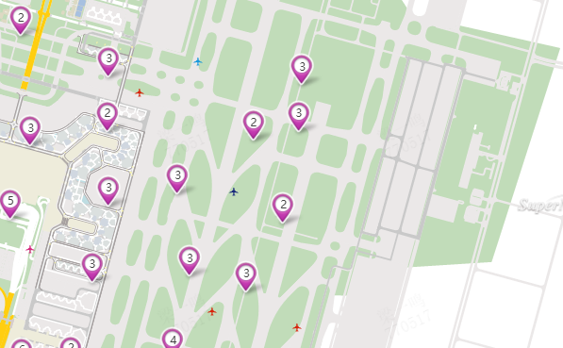
SuperMap API —— 关于"点"的重叠问题
在超图中，通过 SuperMap.Layer.ClusterLayer 构造函数可以创建 聚合图层 。
所谓的聚合，就是多个"点"重叠时，用其他方式去表示它们，如整数、颜色等。
但超图的聚合图层有个缺点，就是只能用 SVG 的方式渲染。上面已经提到，使用 SVG 可能会导致 DOM 节点过多而卡顿。当然，数据量少就无所谓了。

Slide 13
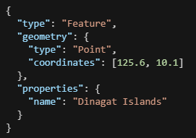
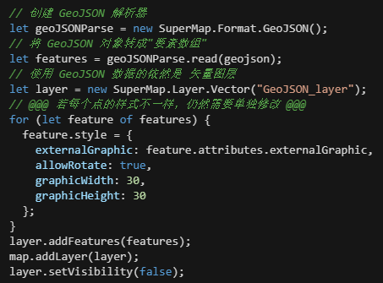
关于 GeoJSON
GeoJSON 就是一种特殊的针对地理数据的 JSON 数据结构。（左下图）
超图也提供了 GeoJSON 解析器，用于快速生成"矢量对象"。（右上图）
要注意，超图的 GeoJSON 解析器并没有针对"样式"部分的处理，仍然需要我们额外的代码去添加。

Slide 14
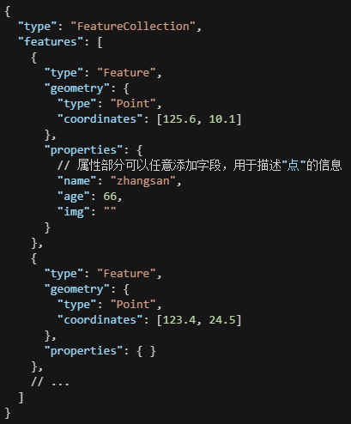
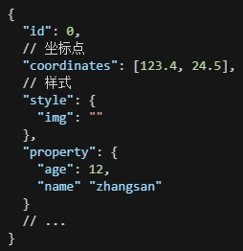
前后端交互的数据格式
如果使用 GeoJSON ，以"点"数据为例。（左下图）
当然，如果觉得 GeoJSON 太麻烦，也可以不用，前端也能处理数据。提供需要的关键字段即可。（右上图）

Slide 15
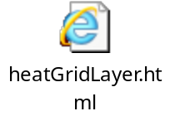
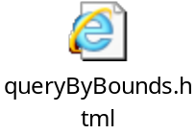
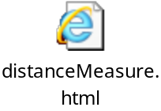
补充一下
热点图：一般用于统计数据时使用，如统计人口密集程度、地方降雨量等。
选顶区域查询数据：示例的效果是通过把前端画的"矩形"的坐标范围传给后台计算，返回数据后，再在前端渲染一个显示结果的图层。
距离测算：用于测量两点(或路线)的长度。

Slide 16
补充2
由于 SuperMap API 文档内容不够详尽，建议去源码：
https://github.com/SuperMap/iClient-JavaScript-Classic.git

Slide 17
谢谢

